Slide 1
ETRI-UWB
Date 2007.07.10
SMT RnD Div 2

Slide 2
Contents
Time Schedule
FPGA Board Schedule
SoC Schedule
세부 일정
UWB 협의 사항

Slide 3
Original Time schedule
3
4
5
6
7
8
9
10
11
12
1
2
Architecture
define
RTL Level
IP Integration
Function Sim
FPGA Extension B/D
Ext B/D
Test
FPGA IP
Integration
Platform Test
ASIC
FAB
Sample Chip Test
Base
Platform
F/W Coding
Sample Chip B/D
RT/OS Porting
PCI 및 IEEE1394 정합
시험 및 MAC 연동시험
GAIA Platform 전달
Integration B/D 전달
ES Out

Slide 4
FPGA Board Schedule
4
5
6
Integration B/D 전달
4/28
5/6
5/18
Simulation
Model
FPGA Board 전달
/w PCI
/w Modem Board
Modified
Sim Model
Add Interrupt Ch
Manual
현재 FPGA 보드가 입고되어 테스트가 되었습니다.
PCI IP Integration & Test 시간을 내부적으로 확보 해야 합니다.
요청하신 FPGA Simulation Model을 지원하여 드리면
5/18일 FPGA 보드 전달 일정이 지연되어야 합니다.
합의된 일정에서는 FPGA 보드의 전달이 6/31일입니다.
1.5개월 먼저 전달해 드립니다.

Slide 5
SoC Schedule
6월 말까지 FPGA 테스트가 Fix가 되면 7월에 SoC 후반부 작업을 진행 후 8월에 Post 일정을 진행하며 9월에 FAB-In을 할 수 있습니다.
5
6
7
8
9
10
11
12
6/31
FPGA B/D 전달
B/E
Process
FAB
RTL Fix : FPGA Test Complete
Complete SoC Post Processing
RTL 정리
Analog IP Merge
Package / Pin 정리
Pre Simulation 완료
Pre Timing Check
Top Design ( completed merged )
Pin ( /w test function)
Hierarchy
Scan inserted net list
Test Plan (SCAN)
Pin File (/w location info)
SDC
Fixed RTL@FPGA Version
Test Flow & Sequence 정리 매뉴얼
Function Simulation Vector/Bench
Test C Code
Pin List /w Special Pin
Special IP model (AFE)
Synthesize script (상화디자인 이 외의 것.)
Clock Tree diagram /w clock list

Slide 6
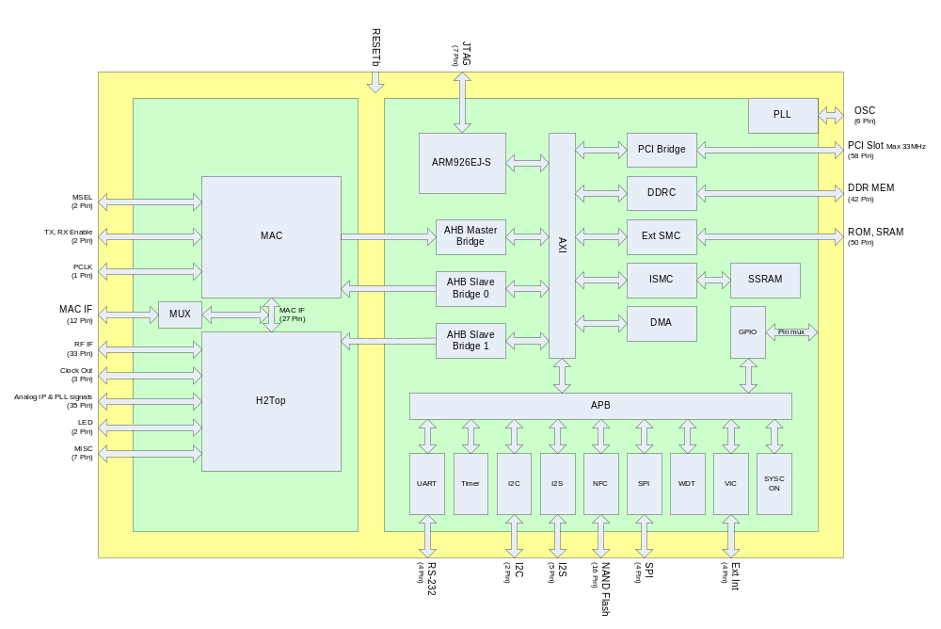
Block diagram

Slide 7
UWB 협의 사항
전체 일정에 대해서 재 논의
  지연된 일정에 대해서 협의
  약 2주 가량 지연되어 있음.
Pin, Package 협의
ARM speed 협의-clock
  132MHz or more faster operation frequency
Test 협의
  DFT 삽입결정
  Die test 및 Package test 결정
Chip test board 협의
  Final Chip Evaluation B/D 제작을 준비하기 위한 협의가 필요함
  board에 늘어갈 part 협의
  Application Block Diagram 요청
  RF Part에 대한 작업에 대해서 정의 (ETRI or A-Logics)

Slide 8
세부 일정
7/9
7/13
7/15
7/27
????
8/3
7/25
MAC 1st NetList
전체 Top merge
Function simulation
environment 구축
Evaluation B/D
세부 블럭도
Pre-sim
environment 구축
Post-sim
environment 구축
MAC + Modem Top Merge (ETRI)
(Optional)
SHMT Part Top Merge
ETRI / A-Logics 전달
ETRI/A-Logics
작업 완료 및 상화에서
요청한 자료 모두 인계
8/1
9/초
10/말
10/31
11/30
Assemble
1 month
FAB-In
FAB-Out
Chip Evaluation B/D
준비 시작
테스트 지원
Evaluation B/D 인수
Evaluation B/D 전달
ETRI / A-Logics 전달

Slide 9
Pin / Packages
PCI Slot 은 모두 4개까지 지원함.
Total pin count : 450 pin
PCI(58)
NAND Flash (16)
GPIO는 모두 MUX한다고 가정함.
- Dedicated GPIO가 필요하면 그 수만큼 Pin Count 증가
ARM
JTAG
(7)
WiMedia
(99)
(4)
DDR Power | power | 36
IO Power | power | 25
Core Power | power | 30
GND | power | 50
Power POC | ref | 2
SUM |  | 143
UART
I2C
SPI
I2S
ExtInt
(19)
(2)
(4)
(1)
(5)
(143)
(4)
Reset
Power
PLL
Clock
DFT
(159)
(6)
(2)
(7)
DDR(42)
Ext SRAM(50)

Slide 10
Evaluation Board
PCI Extension Slot
Connection to FPGA B/D
RF Interface
Memory
UWB
USB
JTAG
UART
LED
Connection to FPGA B/D

Slide 11
AHB Slave 0 이 MAC과 Modem에 모두 연결되는 이유는??
H2TOP에는 1개의 Port만 존재.
BUS, CPU Speed
1차제안 : Bus 100MHz, ARM 200MHz
2차제안 : Bus 132MHz, ARM 132MHz – 2x mode 없음.
3차제안 : Bus 132MHz, ARM 264MHz – ARM hardening을 새로 해야 함. 고속 library 사용으로 비용 추가.
UWB pad check
Reset hierarchy
  공용 reset 사용여부
Clock hierarchy
  각 PLL의 입력 clock의 공용 가능성은?
  각 block의 async 처리 범위?(완전히 다른 주파수의 clock도 사용가능?)
Clock Pad
OSC Pad사용 여부 결정
DAC/ADC의 IP의 포함여부
  별도로 추가 or H2Top에 이미 포함?
  ADC/DAC의 용도?
Test signal은 pad를 삭제해야 함.
  Test clock
  Mode control
H2Top문서와 실제 신호가 다른 경우 있음-ETRI문서로 작업진행
  Mac interface signal이 문서와 code간에 다름.
  BandSel signals

